Slide 1
7-5 平面图
在现实生活中，常常要画一些图形，希望边与边之间尽量减少相交的情况，例如印刷线路板上的布线，交通道的设计等。
定义7-5.1
设G=<V,E>是一个无向图，如果能够把G的所有结点和边画在平面上，且使得任何两条边除了端点外没有其他的交点，就称G是一个平面图。

Slide 2
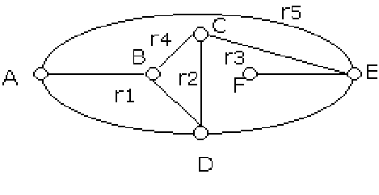

Slide 3
第五节 平面图
定义7-5.1
设G=<V,E>是一个无向图，如果能够把G的所有结点和边画在平面上，且使得任何两条边除了端点外没有其他的交点，就称G是一个平面图。
定义7-5.2
设G是一连通平面图，由图中的边所包围的区域，在区域内既不包含图的结点，也不包含图的边，这样的区域称为G的一个面，包围该面的诸边所构成的回路称为这个面的边界,边的个数叫面的次数。

Slide 4
面r1由回路ABDA围成 ， 面的次数为3。
面r2由回路BCDB围成 ， 面的次数为3。
面r3由回路CEFEDC围成 ， 面的次数为5。
面r4由回路ABCEA围成 ， 面的次数为4。
面r5是无限面（ADEA之外）， 面的次数为3。

Slide 5
定理7-5.1
一个有限平面图，面的次数之和等于其边数的两倍。
证明：因为任何一条边，或者是二个面的公共边，或者在一个面中作为边界被重复计算两次，故面的次数之和等于其边数的两倍。

Slide 6
定理7-5.2(欧拉定理)
设有一个连通的平面图G，共有v个结点e条边和r个面，则欧拉公式 v-e+r=2 成立。
证明：数学归纳法
1.若G只有1个孤立点…
2.若G只有一条边…
3.设G为k条边时，欧拉定理成立；
4.考察G为k+1条边的情况…

Slide 7
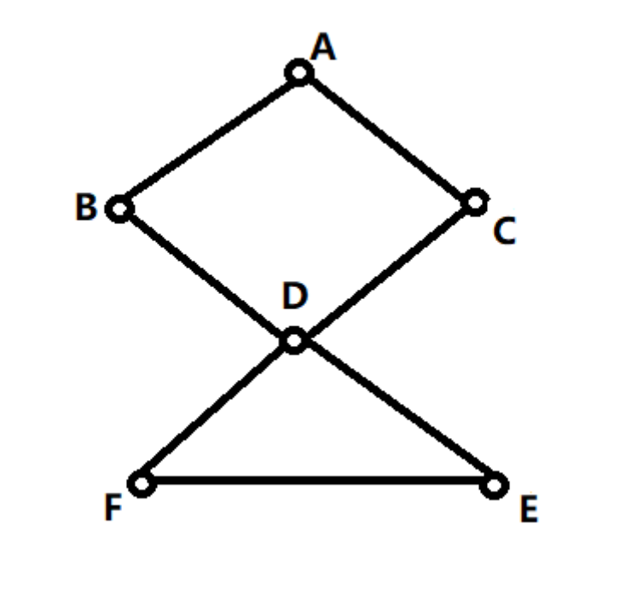
定理7-5.2(欧拉定理)
设有一个连通的平面图G，共有v个结点e条边和r个面，则欧拉公式 v-e+r=2 成立。
证明：数学归纳法
3.设G为k条边时，欧拉定理成立；v_{k}-e_{k}+r_{k}=2
4.考察G为k+1条边的情况…
v_{k}=6 e_{k}=7 r_{k}=3
v_{k}-e_{k}+r_{k}=2

Slide 8
练习证明：
若6个结点12条边的连通简单平面图，每个面用3条边围成。
定理7-5.2(欧拉定理)
设有一个连通的平面图G，共有v个结点e条边和r个面，则欧拉公式 v-e+r=2 成立。

Slide 9
练习证明：
若6个结点12条边的连通简单平面图，每个面用3条边围成。
8个面，各个面的次数之和为24。
定理7-5.2(欧拉定理)
设有一个连通的平面图G，共有v个结点e条边和r个面，则欧拉公式 v-e+r=2 成立。

Slide 10
定理7-5.2(欧拉定理)
设有一个连通的平面图G，共有v个结点e条边和r个面，则欧拉公式 v-e+r=2 成立。
定理7-5.3
设G是一个有v个结点e条边的连通简单平面图，若v≥3则e≤3v-6。
这个定理的证明要求掌握！

Slide 11
定理7-5.2(欧拉定理)
设有一个连通的平面图G，共有v个结点e条边和r个面，则欧拉公式 v-e+r=2 成立。
定理7-5.3
设G是一个有v个结点e条边的连通简单平面图，若v≥3则e≤3v-6。
当v=3且e=2时,显然成立. 除此之外，
若e≥3时，各个面的次数之和大于等于3r,
即，2e ≥ 3r ,所以 r ≤ 2e/3
因为v-e+r=2 所以 v – e + 2e/3 ≥ 2
所以v-e/3 ≥ 2 所以3v-e ≥ 6即e≤3v-6

Slide 12
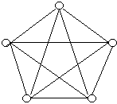
定理7-5.3
设G是一个有v个结点e条边的连通简单平面图，若v≥3则e≤3v-6。
例题1 设图G如下图6-5-2所示，该图是K5图。因为有5个结点10条边,故3×5-6＜10，即3v-6≥e对本图是不成立的，故K5是非平面图。

Slide 13
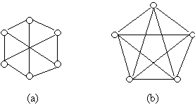
v=6,e=9 e<=3v-6,但是K3,3图却不是平面图,任取3个点必有两个不邻接.
如上图K3,3(a)

Slide 14
例2 证明K3,3图不是平面图。
v=6,e=9, e≤3v-6
证明 如果K3,3是平面图，因为在K3,3中任取三个结点，其中必有两个结点不邻接，故每个面的次数都不小于4，由4r≤2e，r≤e/2，即v－e＋e/2≥v－e＋r＝2，v-e/2>=2所以2v-e>=4即
2v－4≥e。(得出矛盾)在K3,3中有6个结点9条边，故2×6－4＜9，即K3,3不是平面图。

Slide 15
练习证明1：
若G是每一个面至少由k(k≥3)条边围成的连通平面图，则e≤k(v-2)/(k-2)
证明:
因为每一个面至少k(k≥3)条边围成，所以各个面的次数之和大于等于kr(r是面数),
即，2e ≥ kr

Slide 16
练习证明2：
若G是一个小于30条边的连通简单平面图，证明:G中至少有一个结点的度数不大于4。
提示：反证法，再利用定理7-5.3
设G是一个有v个结点e条边的连通简单平面图，若v≥3则e≤3v-6。 得到矛盾。

Slide 17
练习证明3：
若G是具有11个结点的简单无向图，证明:
G和G的补图（G相对于完全图的补图）至少有一个为非平面图。

Slide 18
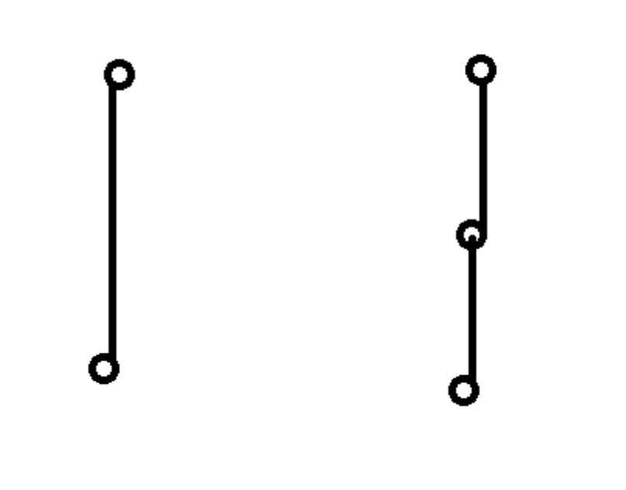
定义7－5.3 给定两个图G1和G2，如果它们是同构的，或者通过反复插入或除去度数为2的结点后，使G1与G2同构，则称该两图是在2度结点内同构的。

Slide 19
定理7-5.4
一个图是平面图，当且仅当它不包含与 K3,3或K5在2度结点内同构的子图。
如上图K3,3和K5常称作库拉托夫斯基图。

